Slide 1
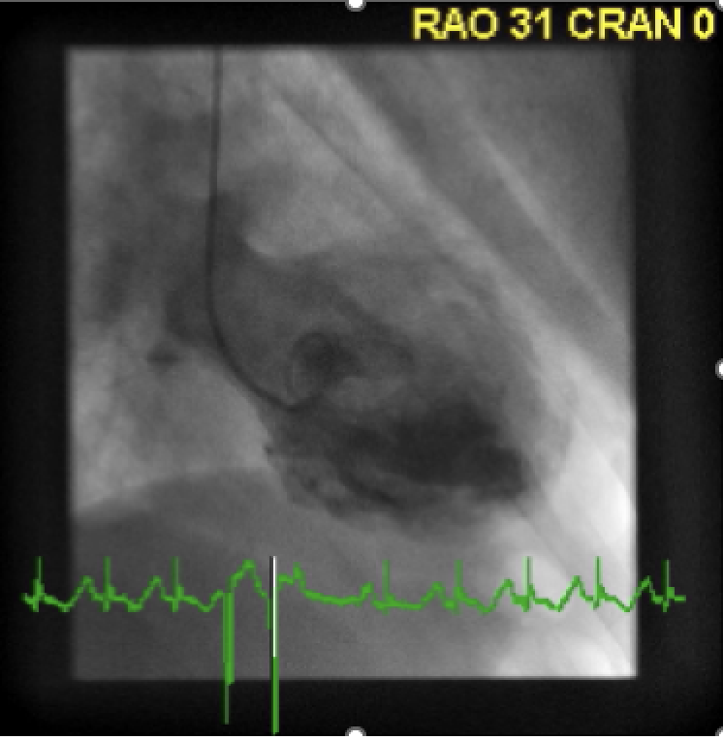
Takotsubo Syndrom
Hva vet vi om patofysiologi, triggere, behandling og behandlingseffekt? Mye er uvisst!
Rebecca Rønhovde University of Bergen
rro028@uib.no
ABSTRAKT:
Takotsubo syndrom er en akutt dysfunksjon i venstre ventrikkel under systole - en reversibel kardiomyopati som gir en oppblåsning («ballooning») av den apikale delen av ventrikkelen^{1,2}. Tilstanden imiterer symptomene på et hjerteinfarkt, men har helt åpne koronarkar og er forbigående¹.
Forårsakes trolig av en sympatisk forstyrrelse i hjertet og overskudd av katekolaminer lokalt, men mange ulike teorier fins³. Takotsubo kan trigges av både emosjonelle og fysiske faktorer, eks. psykiske lidelser⁴.
Det finnes ingen gode behandlingsretningslinjer, og det er sprikende resultater om hvorvidt behandlingen som gis, har effekt.
God kunnskap om patofysiologiske mekanismer er essensielt for å kunne foreslå gode behandlingsregimer. Dette mangler per i dag.
Angiografi viser apikal dysfunksjon og «ballooning» av venstre ventrikkel.
REFERENCES
1. Singh T, Khan H, Gamble DT, Scally C, Newby DE, Dawson D. Takotsubo Syndrome: Pathophysiology, Emerging Concepts, and Clinical Implications. Circulation. 2022;145(13):1002-19.
Amin HZ, Amin LZ, Pradipta A. Takotsubo Cardiomyopathy: A Brief Review. J Med Life. 2020;13(1):3-7.
S YH. Acute cardiac sympathetic disruption in the pathogenesis of the takotsubo syndrome: a systematic review of the literature to date. Cardiovasc Revasc Med. 2014;15(1):35-42.
Ghadri JR, Wittstein IS, Prasad A, Sharkey S, Dote K, Akashi YJ, et al. International Expert Consensus Document on Takotsubo Syndrome (Part I): Clinical Characteristics, Diagnostic Criteria, and Pathophysiology. Eur Heart J. 2018;39(22):2032-46.
ACKNOWLEDGEMENTS
Takk til veileder Mai Tone Lønnebakken og bibliotekar Ida Sofie Sletten

